Slide 1
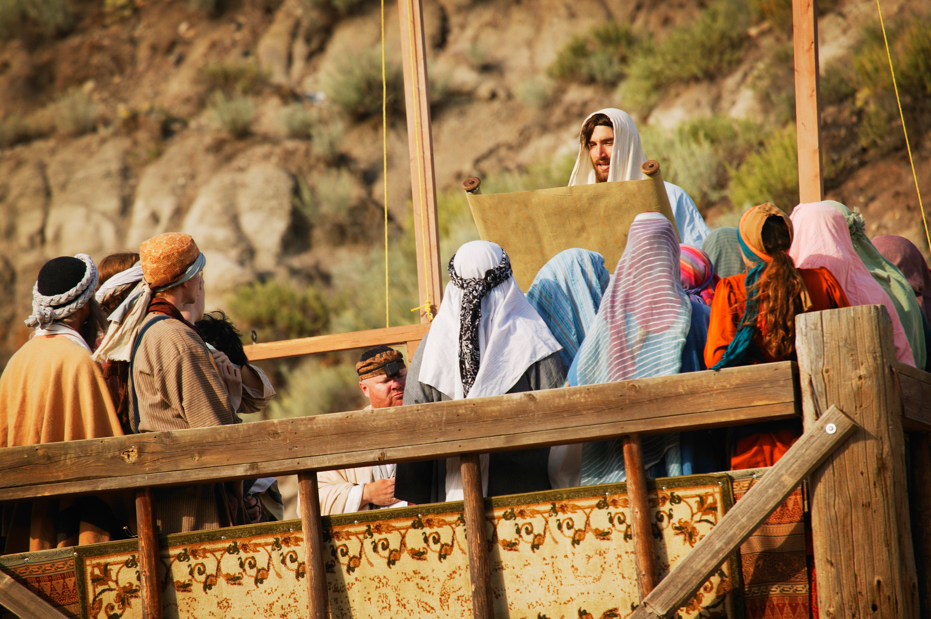

LECCIÓN 8
JESÚS Y ABRAHÁN

Slide 2
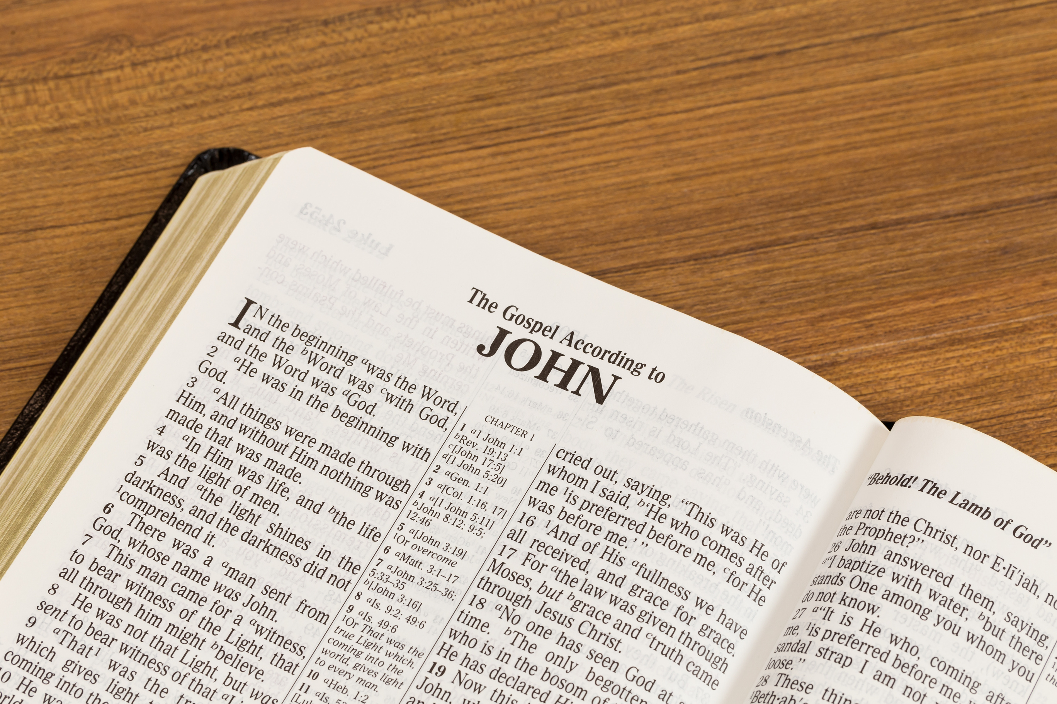
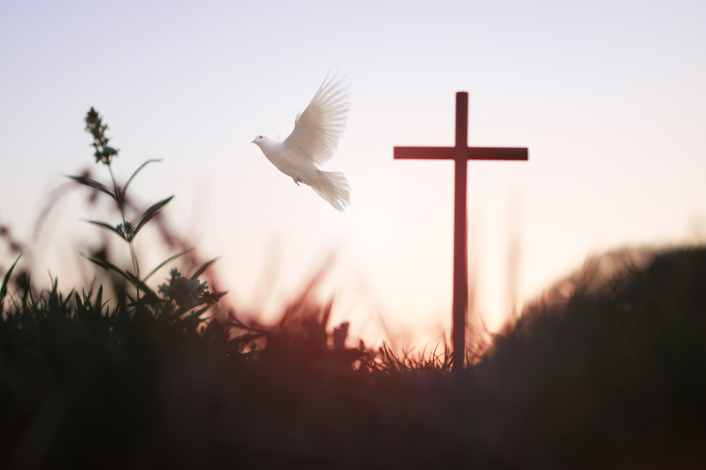
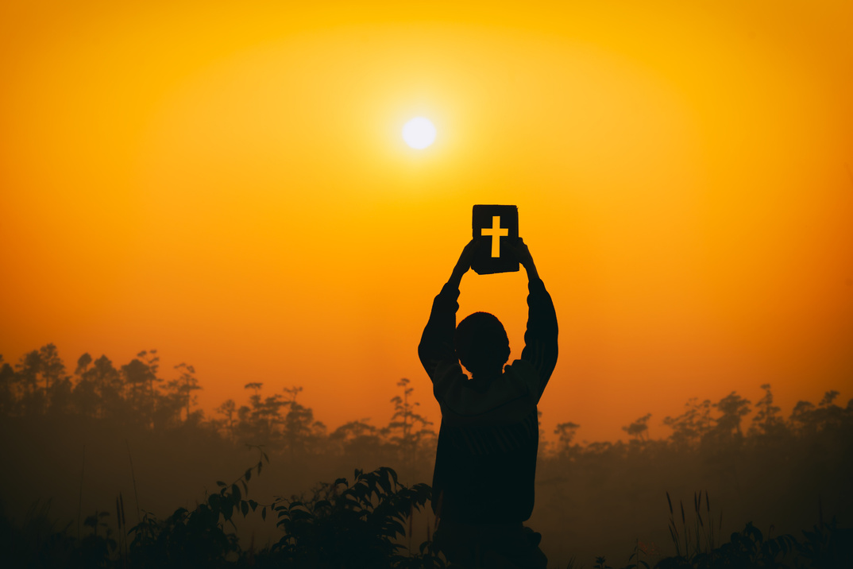
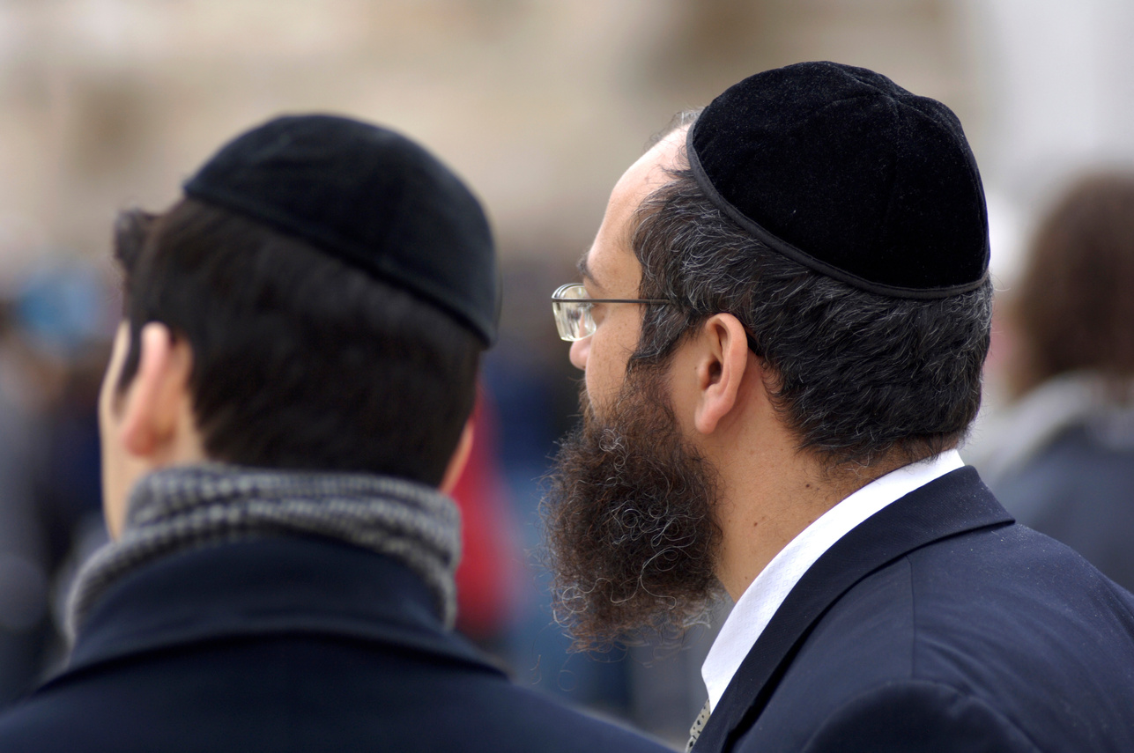
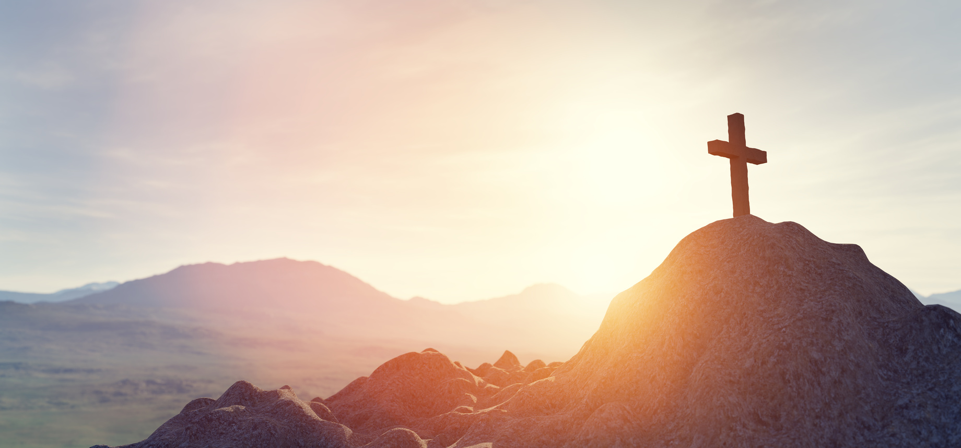
LECCIÓN DE REPASO
La Luz Rechazada— ¿o Reflejada?
DOMINGO
LUNES
MARTES
MIERCOLES
JUEVES
LA LUZ
RECHAZADA
DOS CLASES DE OYENTES
LA LUZ REFLEJADA
ESCLAVITUD VS. LIBERTAD
LA LUZ PROFETIZADA

Slide 3
LECCIÓN 8
JESÚS Y ABRAHÁN

Slide 4
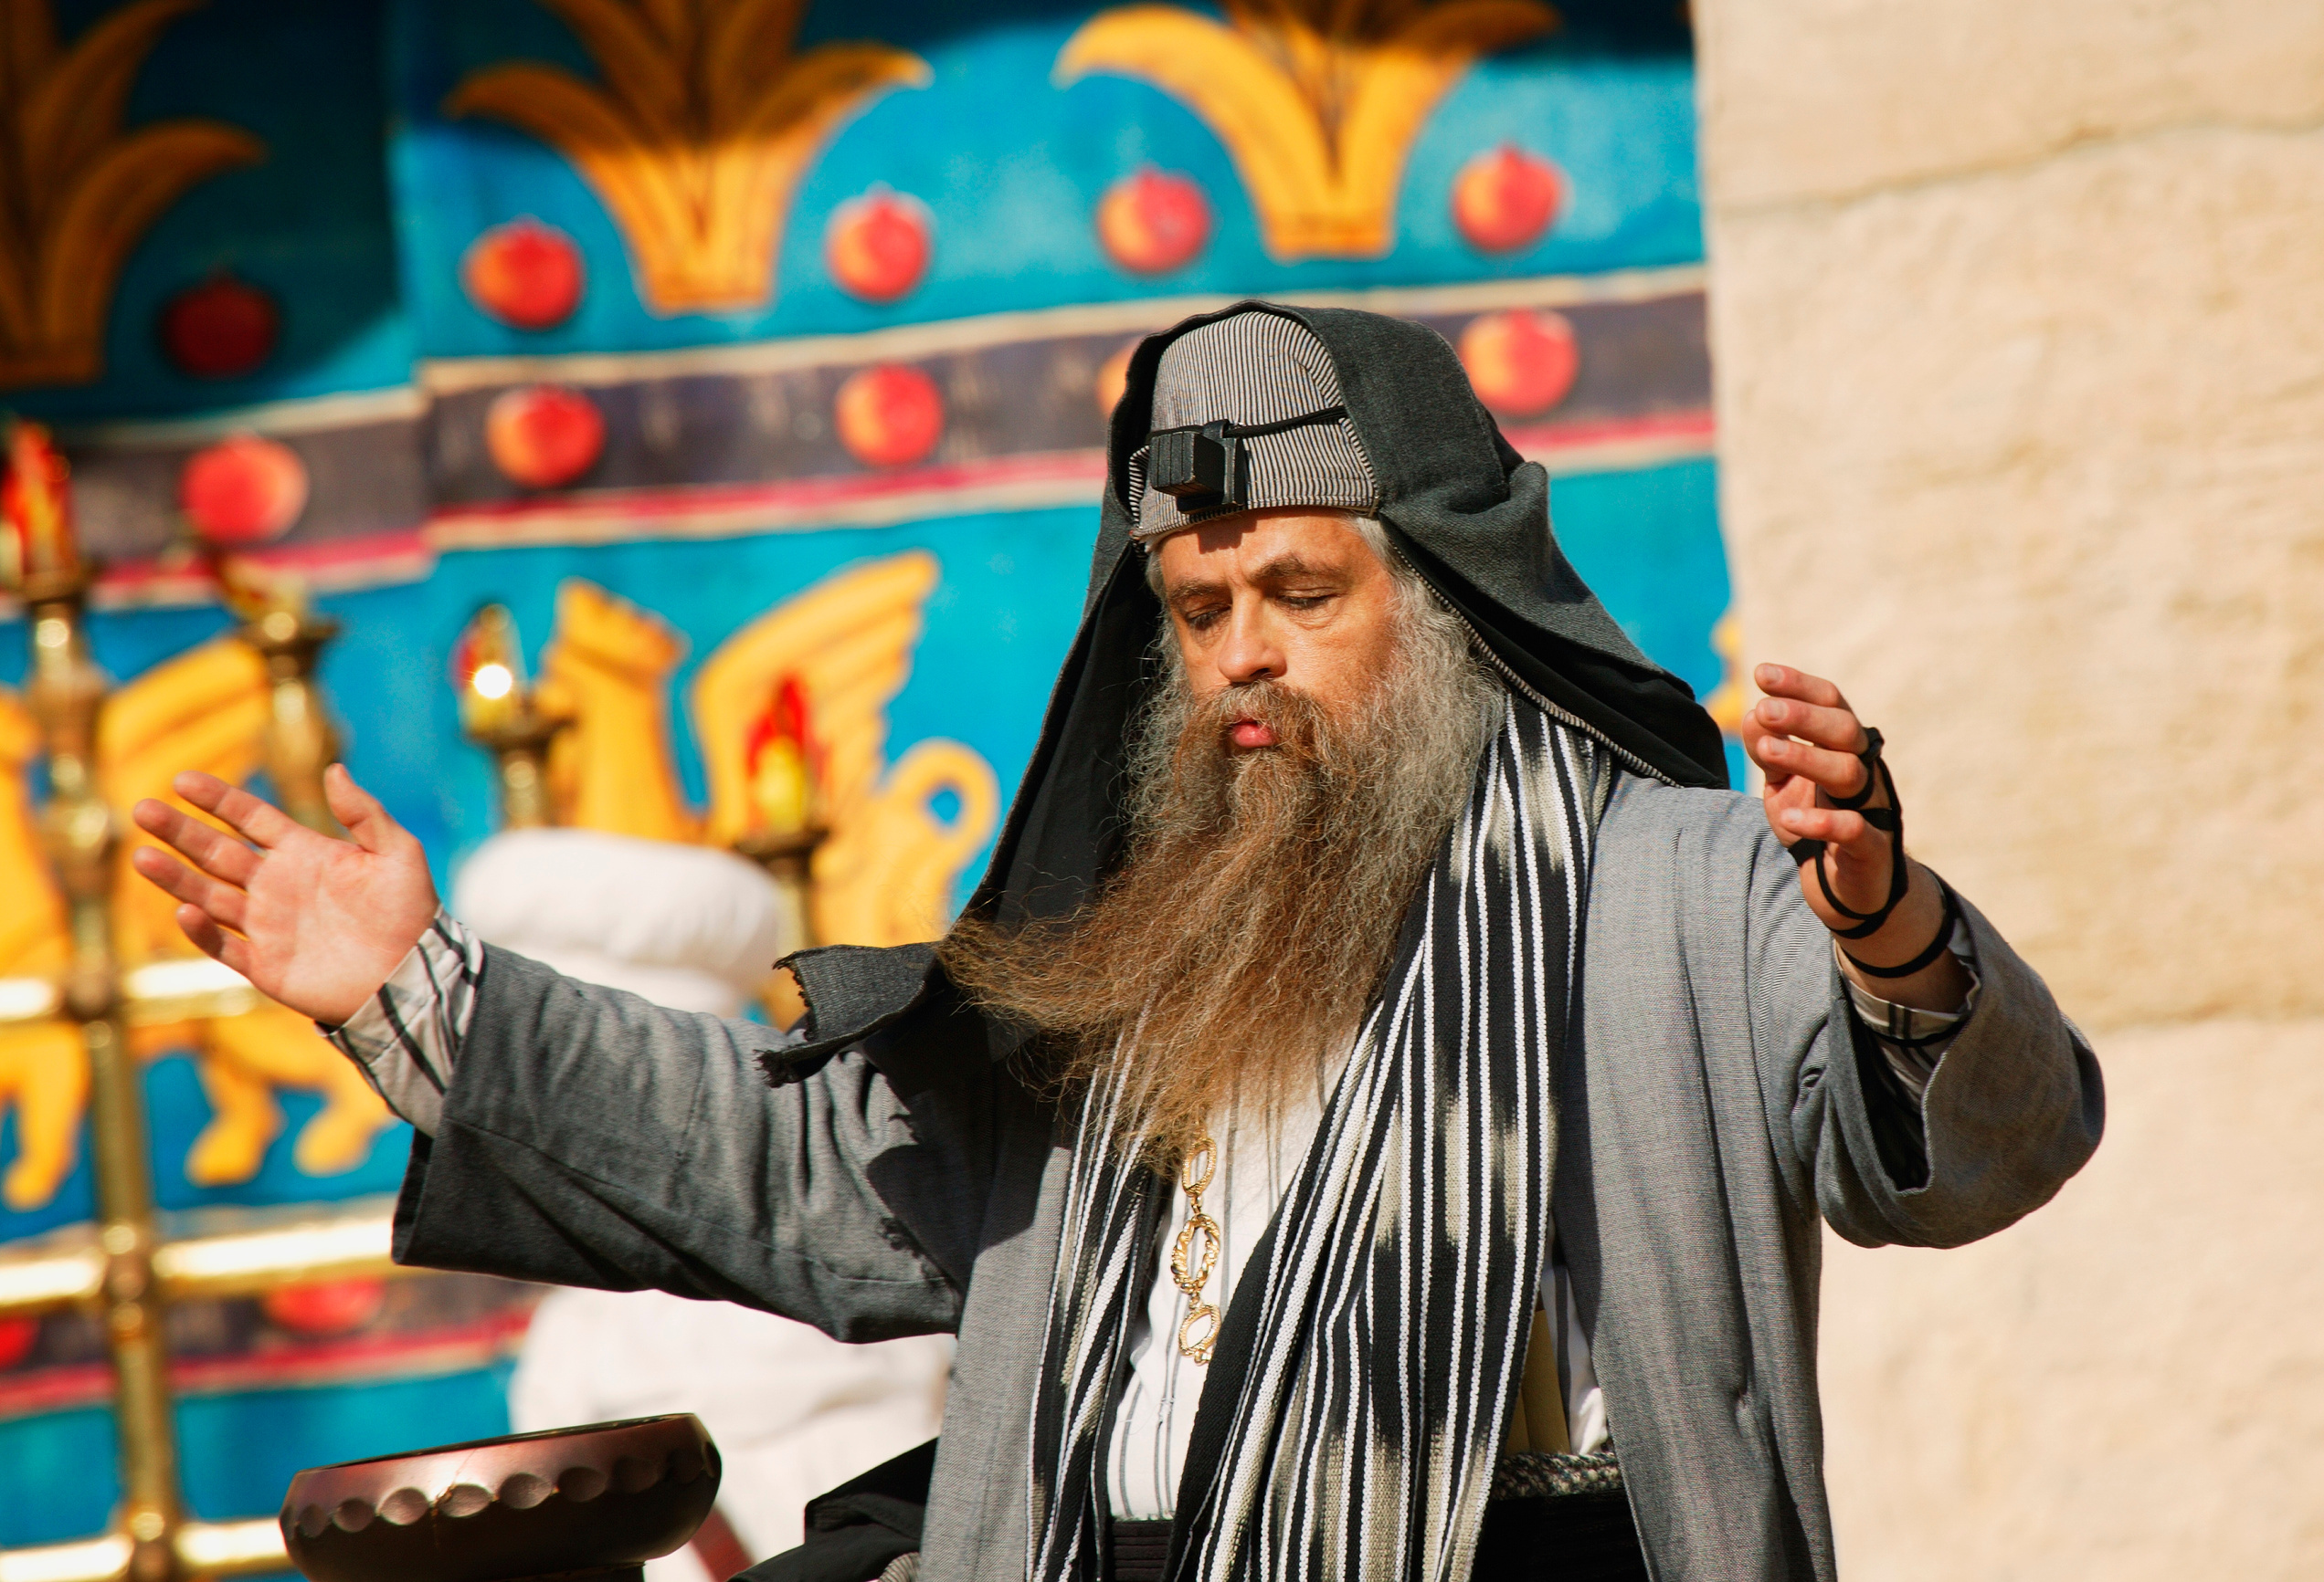

DOMINGO
HIJOS DE ABRAHÁN
a. ¿Qué afirmación repetían continuamente los fariseos?
Juan 8:33, 39 (primera parte). Sin embargo, ¿qué prueba tal afiliación?
Juan 8:39 (última parte), 56; Romanos 9:6–8.

Slide 5
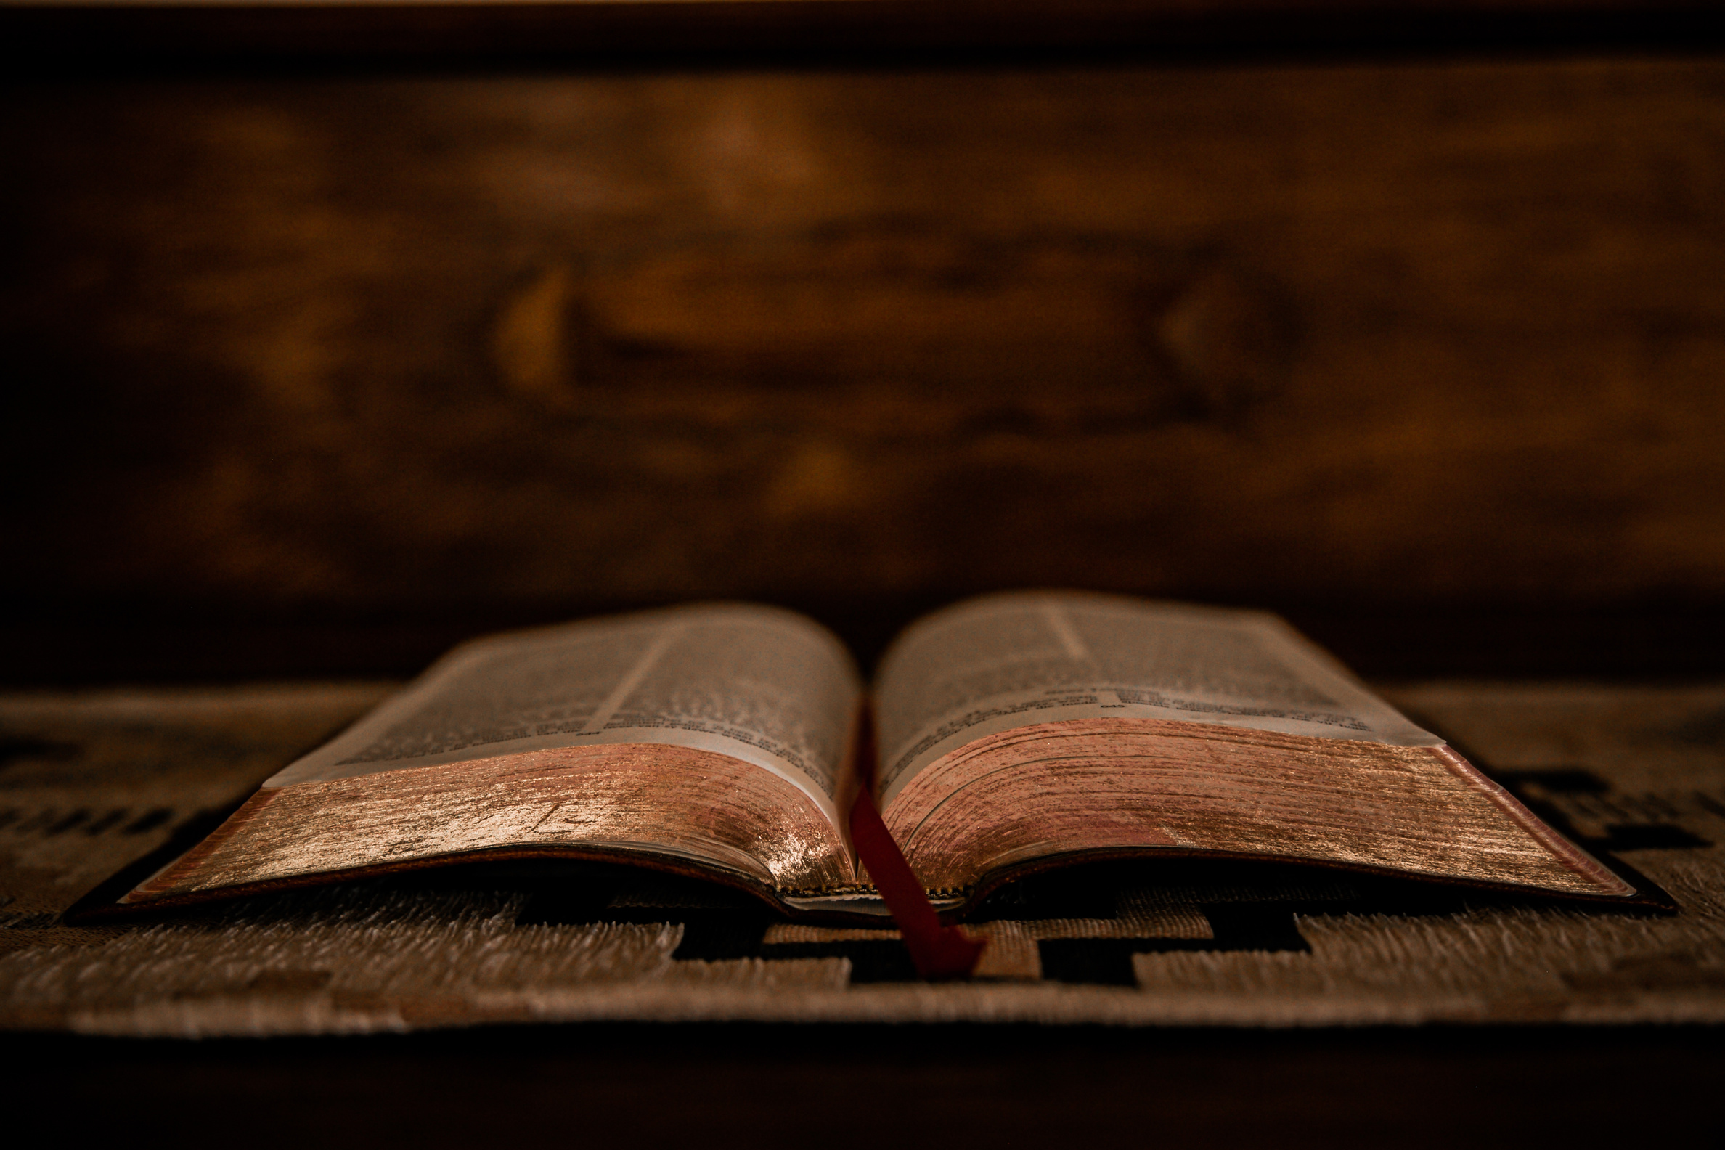
LUNES
NO ERAN LO QUE PRESUMÍAN SER
a. Aunque los judíos eran descendientes naturales de Abrahán, ¿en hijos de quién se convirtieron en realidad cuando rechazaron a Cristo? Juan 8:41–44.

Slide 6

LUNES
b. ¿Qué nos hace hijos de Abrahán, y cómo demostraron los líderes judíos que no eran verdaderos hijos de Abrahán?
Gálatas 3:6–9; Juan 8:40.

Slide 7
MARTES
EL CARÁCTER DE CRISTO
a. ¿Qué pregunta fueron incapaces de responder los enemigos de Jesús con respecto a Su carácter inmaculado?
Juan 8:46 (primera parte).

Slide 8
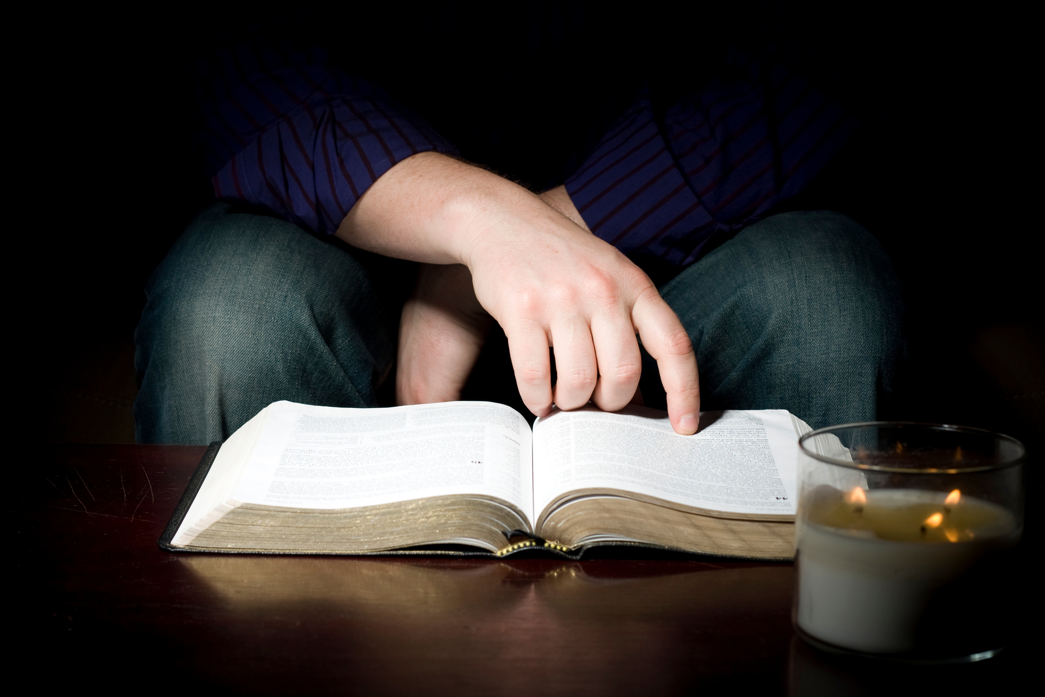
MARTES
b. Aparte de lo dicho por Jesús como Hijo del hombre, ¿qué declaran las Escrituras sobre el carácter de Cristo?
Hebreos 4:15; 1 Pedro 1:18, 19.

Slide 9
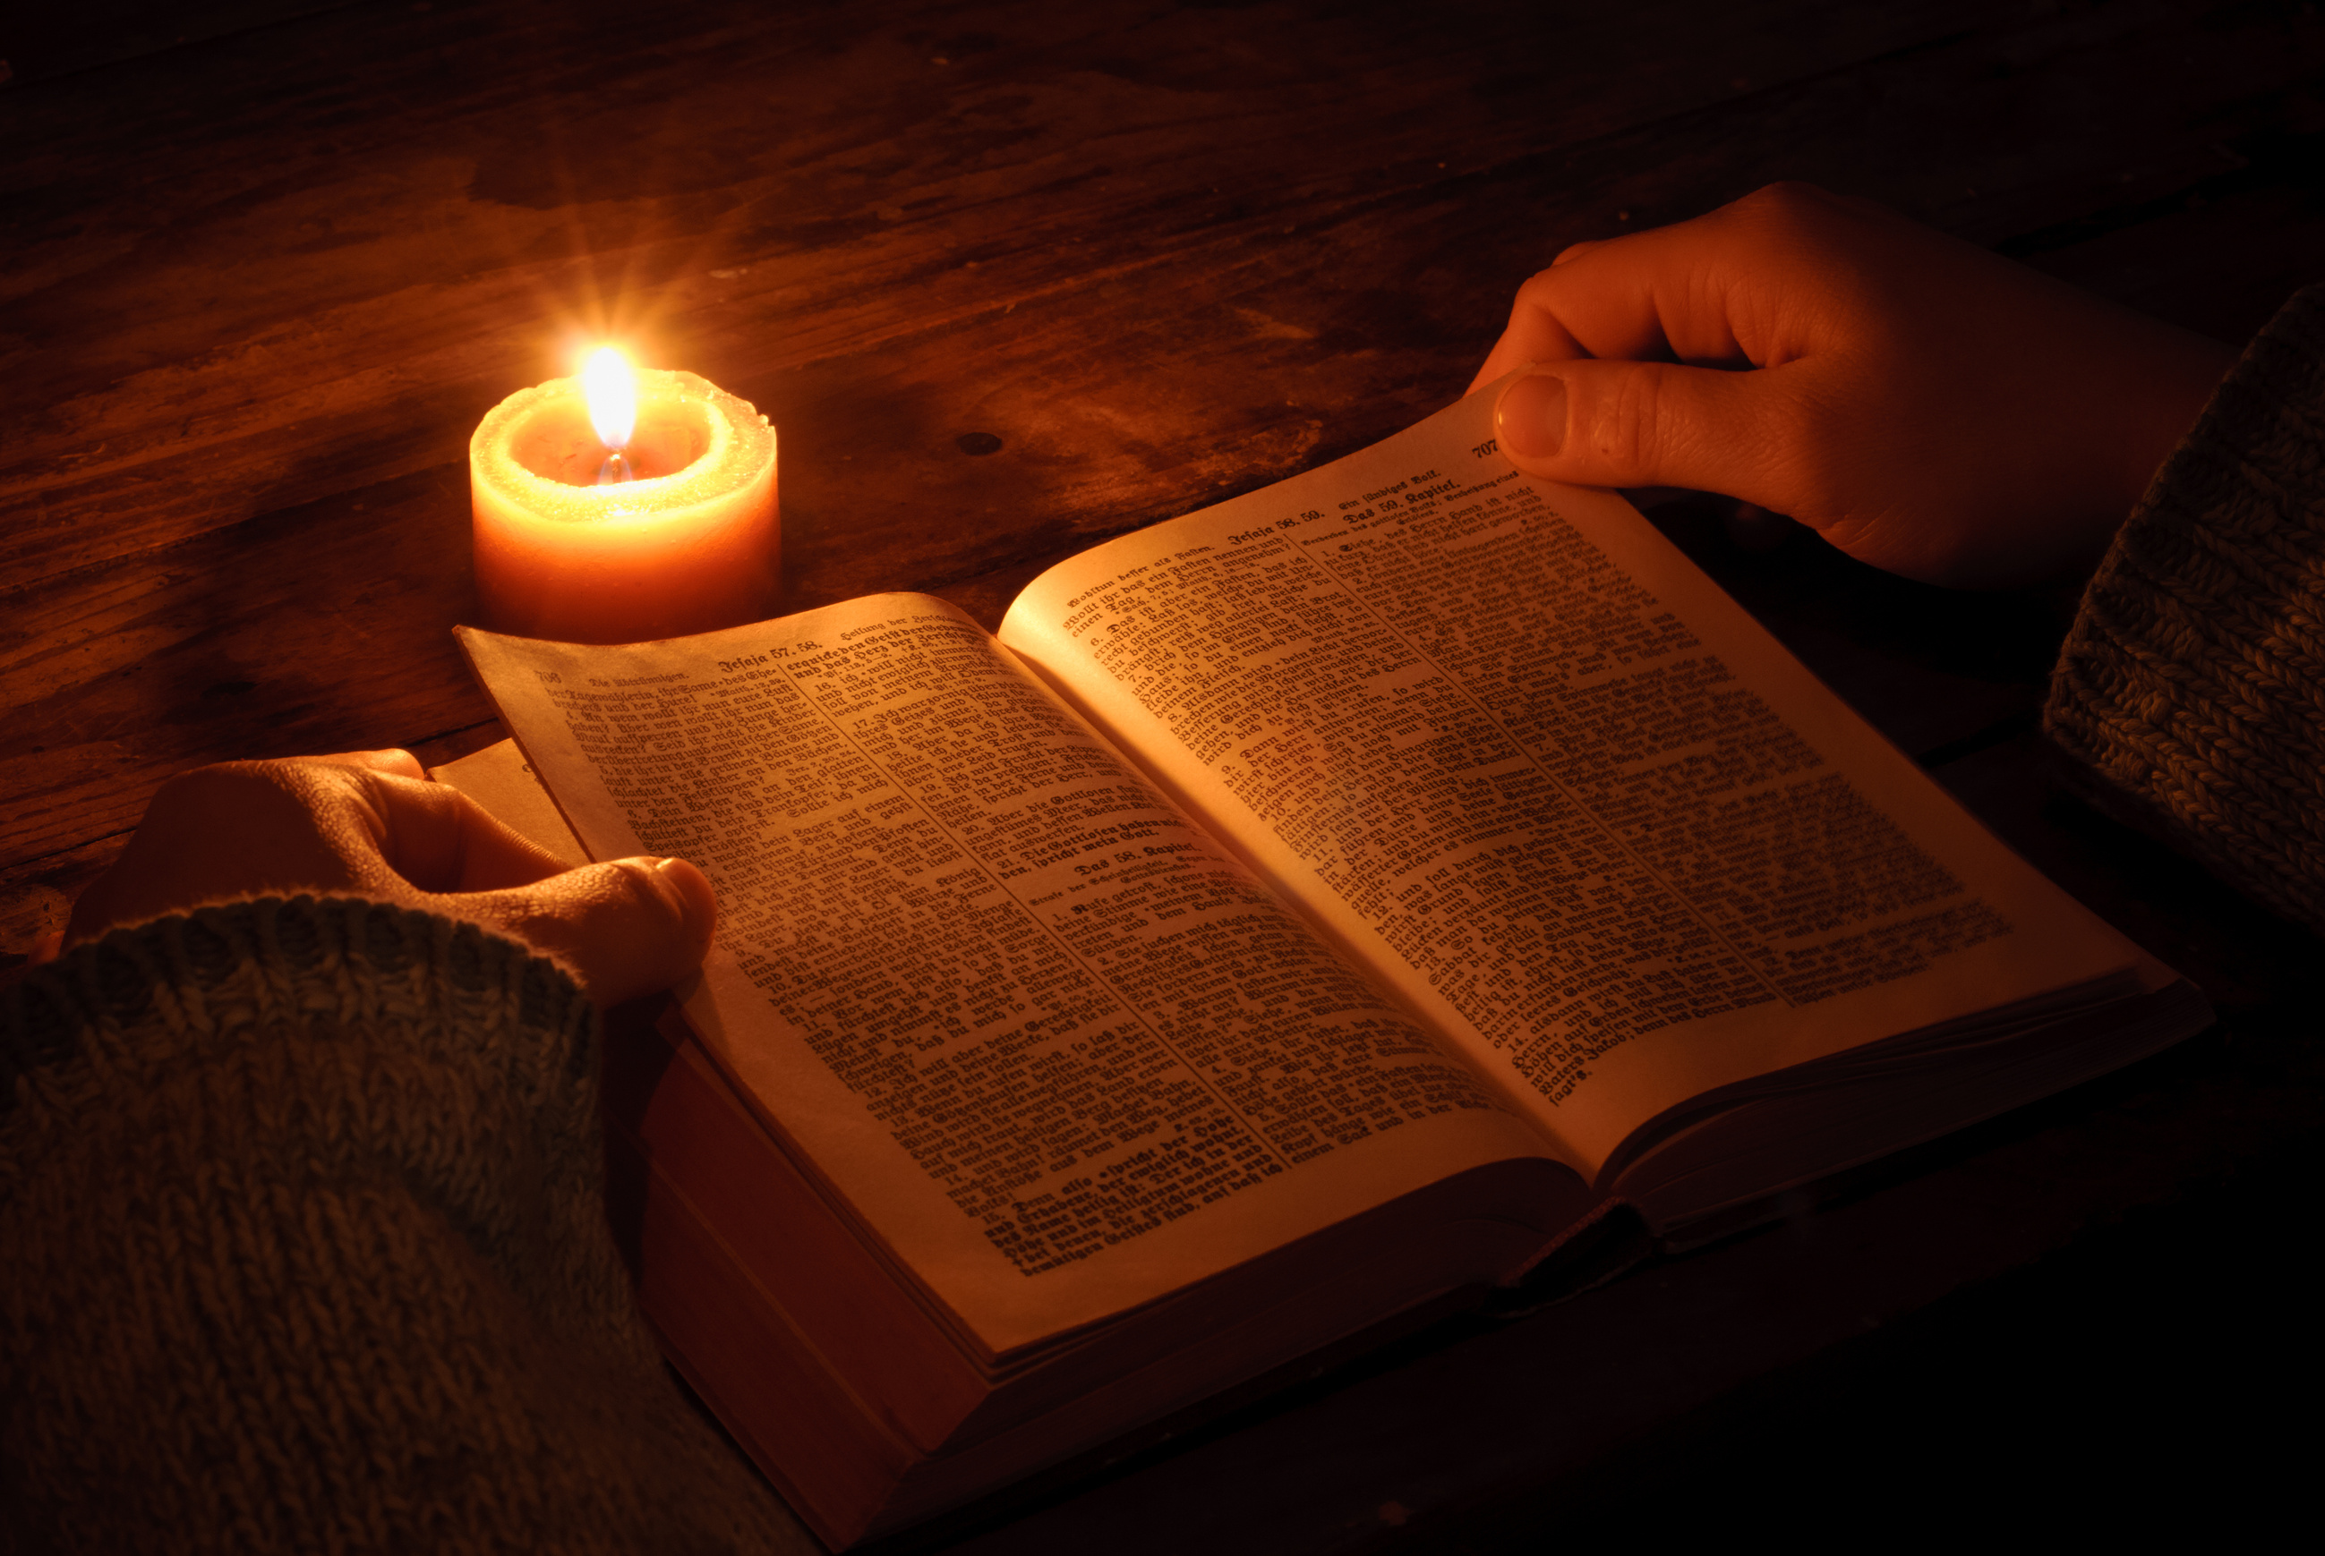
MARTES
c. ¿Cómo debemos ser tocados por la vida de Jesús? Filipenses 2:6–8.

Slide 10

MIERCOLES
EL CARÁCTER DE LOS SEGUIDORES DE CRISTO
a. ¿Cuál es la meta de todos los verdaderos seguidores de Cristo? 1 Pedro 1:13–16.

Slide 11

MIERCOLES
b. ¿Cómo podemos alcanzar esta meta? Hebreos 12:1–4; Gálatas 5:6 (última parte); Filipenses 3:12–15; 4:13.

Slide 12

MIERCOLES
c. ¿Cómo podemos llegar a ser puros e intachables ante Dios? Romanos 5:18– 20; Hebreos 10:14.

Slide 13
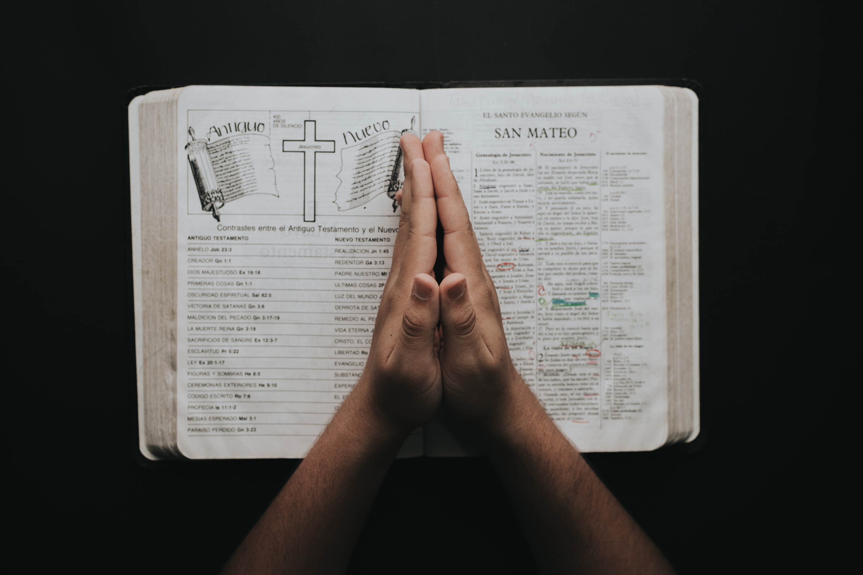
JUEVES
NUESTRO CARÁCTER DEBE ASEMEJARSE AL SUYO
a. ¿Cómo podemos asegurar nuestra vocación y elección?
2 Pedro 1:4–11; Apocalipsis 19:8.

Slide 14

MINUTOS
MISIONEROS

Slide 15

Sigue Nuestro Canal de Whatsapp
ESCUELA SABATICA ASDMR

